Slide 1
Hands-On Machine Learning with Scikit-Learn and TensorFlow
Concepts, Tools, and Techniques to Build Intelligent Systems

Slide 2
CHAPTER 6
决策树
在本章中，首先，我们会讨论如何对决策树进行训练、可视化和预测；然后介绍Scikit-Learn的CART训练算法，讨论如何对决策树进行正则化并将其用于回归任务；最后，我们会谈一谈决策树的部分限制。

Slide 3
决策树训练和可视化
from sklearn.datasets import load_iris
from sklearn.tree import DecisionTreeClassifier
iris = load_iris()
X = iris.data[:, 2:] # petal length and width
y = iris.target
tree_clf = DecisionTreeClassifier(max_depth=2)
tree_clf.fit(X, y)

Slide 4
决策树训练和可视化
from sklearn.tree import export_graphviz
export_graphviz(
tree_clf,
out_file=image_path("iris_tree.dot"),
feature_names=iris.feature_names[2:],
class_names=iris.target_names,
rounded=True,
filled=True
)

Slide 5
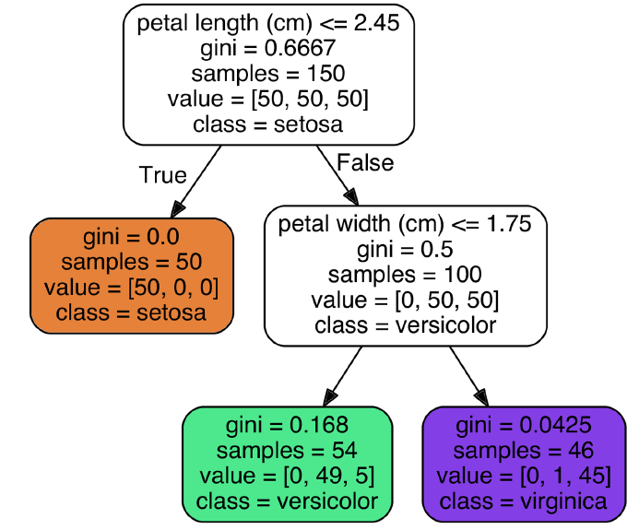
$ dot -Tpng iris_tree.dot -o iris_tree.png

Slide 6
做出预测
我们来看看图6-1中的树是如何做出预测的。如果你找到了一朵鸢尾花，想要将其归类，那么从根节点（深度0，位于顶部）开始：这朵花的花瓣长度是否小于2.45厘米？如果是，则向下移动到根的左侧子节点（深度1，左）。本例中，这是一个叶节点（即没有任何子节点），所以它不再继续提出问题，你可以直接查看这个节点的预测类别，也就是说，决策树预测你的这朵花是Setosa鸢尾花（class=setosa）。

Slide 7
做出预测
节点的samples属性统计它应用的训练实例数量。例如，有100个训练实例的花瓣长度大于2.45厘米（深度1，右），其中54个花瓣宽度小于1.75厘米（深度2，左）。节点的value属性说明了该节点上每个类别的训练实例数量：例如，右下节点应用在0个Setosa鸢尾、1个Versicolor鸢尾和45个Virginica鸢尾实例上。最后，节点的gini属性衡量其不纯度（impurity）：如果应用的所有训练实例都属于同一个类别，那么节点就是“纯”的（gini=0）。

Slide 8
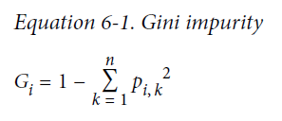
做出预测
公式6-1说明了第i个节点的基尼系数G _{i} 的计算方式。例如，深度2左侧节点，基尼系数等于1 – (0/54)² – (49/54)² – (5/54)² ≈ 0.168.

Slide 9
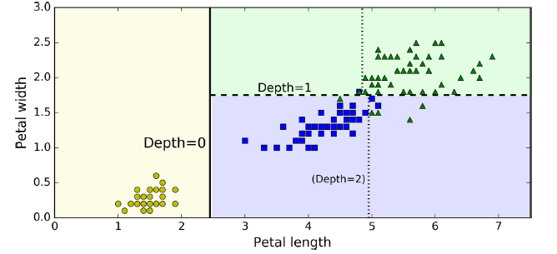
决策树的决策边界
Equation 6-1 shows how the training algorithm computes the gini score Gi of the ith node. For example, the depth-2 left node has a gini score equal to 1 – (0/54)² – (49/54)² – (5/54)² ≈ 0.168.

Slide 10
估算类别概率
决策树同样可以估算某个实例属于特定类别k的概率：首先，跟随决策树找到该实例的叶节点，然后返回该节点中类别k的训练实例占比。
>>> tree_clf.predict_proba([[5, 1.5]])
array([[ 0. , 0.90740741, 0.09259259]])
>>> tree_clf.predict([[5, 1.5]])
array([1])

Slide 11
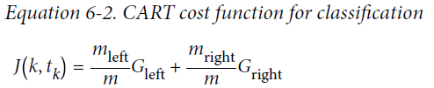
CART训练算法
Scikit-Learn使用的是分类与回归树（Classification And Regression Tree，简称CART）算法来训练决策树（也叫作“生长”树）。想法非常简单：首先，使用单个特征 k 和阈值t _{k} （例如，花瓣长度≤2.45厘米）将训练集分成两个子集。k和阈值t _{k} 怎么选择？答案是产生出最纯子集（受其大小加权）的k和t _{k} 。算法尝试最小化的成本函数为公式6-2。

Slide 12
CART训练算法
一旦成功将训练集一分为二，它将使用相同的逻辑，继续分裂子集，然后是子集的子集，依次循环递进。直到抵达最大深度（由超参数max_depth控制），或是再也找不到能够降低不纯度的分裂，它才会停止。而不幸的是，寻找最优树是一个已知的NP完全问题： 需要的时间是O(exp(m))，所以即使是很小的训练集，也相当棘手。

Slide 13
预测复杂度
进行预测需要从根到叶遍历决策树。通常来说，决策树大致平衡，因此遍历决策树需要经历大约O(log₂(m))个节点。每个节点只需要检查一个特征值，所以总体预测复杂度也只是O(log₂(m))与特征数量无关。如此，即便是处理大型数据集，预测也很快。

Slide 14
计算复杂度
但是，训练时在每一个节点，算法都需要在所有样本上比较所有特征（如果设置了max_features会少一些）。这导致训练的复杂度为O(n × m log(m)). 。对于小型训练集（几千个实例以内），Scikit-Learn可以通过对数据预处理（设置presort=True）来加快训练，但是对于较大训练集而言，可能会减慢训练速度。

Slide 15
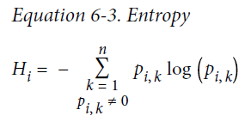
基尼不纯度还是信息熵？
默认使用的是基尼不纯度来进行测量，但是，你可以将超参数criterion设置为"entropy"来选择信息熵作为不纯度的测量方式。熵的概念源于热力学，是一种分子混乱程度的度量：如果分子保持静止和良序，则熵接近于零。在机器学习中，它也经常被用作一种不纯度的测量方式：如果数据集中仅包含一个类别的实例，其熵为零。

Slide 16
基尼不纯度还是信息熵？
那么你到底应该使用基尼不纯度还是信息熵呢？其实，大多数情况下，它们并没有什么大的不同，产生的树都很相似。基尼不纯度的计算速度略微快一些，所以它是个不错的默认选择。它们的不同在于，基尼不纯度倾向于从树枝中分裂出最常见的类别，而信息熵则倾向于生产更平衡的树。

Slide 17
正则化超参数
决策树极少对训练数据做出假设（比如线性模型就正好相反，它显然假设数据是线性的）。如果不加以限制，树的结构将跟随训练集变化，严密拟合，并且很可能过度拟合。这种模型通常被称为非参数模型，这是指在训练之前没有确定参数的数量，导致模型结构自由而紧密地贴近数据。
相应的参数模型，比如线性模型，则有预先设定好的一部分参数，因此其自由度受限，从而降低了过度拟合的风险（增加了欠拟合风险）。

Slide 18
正则化超参数
为避免过度拟合，需要在训练过程中降低决策树的自由度。现在你应该知道，这个过程被称为正则化。正则化超参数的选择取决于你所使用的模型，但是通常来说，至少可以限制决策树的最大深度。在Scikit-Learn中，这由超参数max_depth控制（默认值为None，意味着无限制）。减小max_depth可使模型正则化，从而降低过度拟合的风险。

Slide 19
正则化超参数
DecisionTreeClassifier类还有一些其他的参数，同样可以限制决策树的形状：min_samples_split（分裂前节点必须有的最小样本数），min_samples_leaf（叶节点必须有的最小样本数量），min_weight_fraction_leaf（跟min_samples_leaf一样，但表现为加权实例总数的占比），max_leaf_nodes（最大叶节点数量），以及max_features（分裂每个节点评估的最大特征数量）。增大超参数min_*或是减小max_*将使模型正则化。

Slide 20
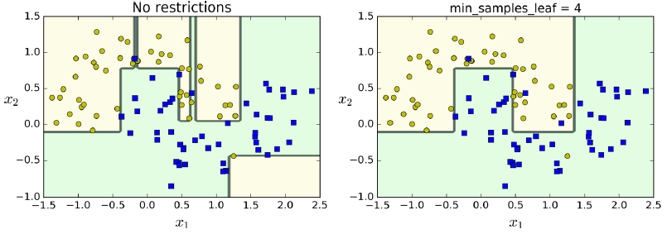
使用min_samples_leaf正则化

Slide 21
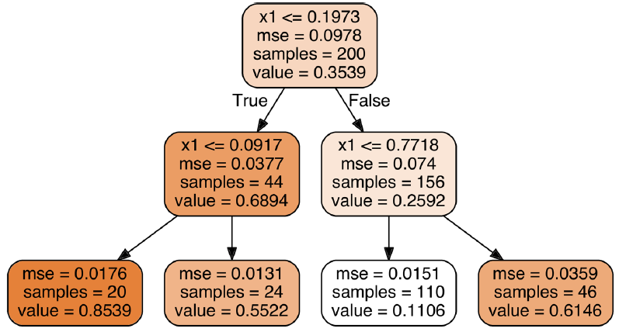
回归
from sklearn.tree import DecisionTreeRegressor
tree_reg = DecisionTreeRegressor(max_depth=2)
tree_reg.fit(X, y)

Slide 22
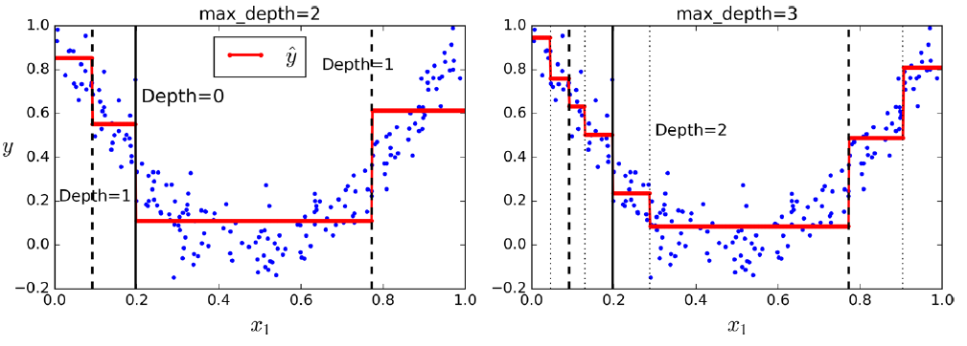
两个决策树回归模型的预测对比

Slide 23
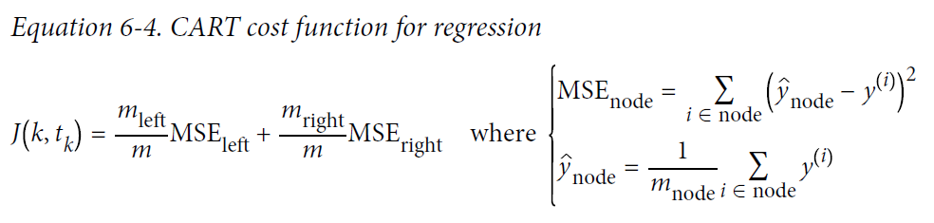
回归
CART算法的工作原理跟前面介绍的大致相同，唯一不同在于，它分裂训练集的方式不是最小化不纯度，而是最小化MSE。公式6-4显示了算法尝试最小化的成本函数。

Slide 24
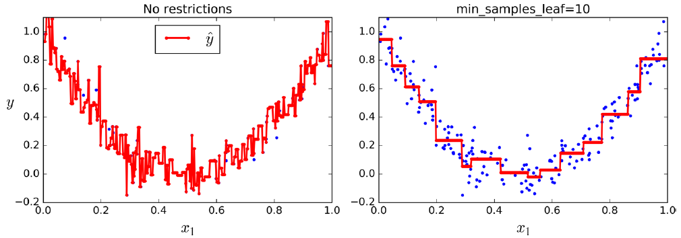
回归
与分类任务一样，决策树在处理回归任务时也很容易过度拟合。如果没有任何正则化（即使用默认超参数），你将严重过拟合。只需要设置min_samples_leaf=10，就能得到一个看起来合理得多的模型，如右图所示。

Slide 25
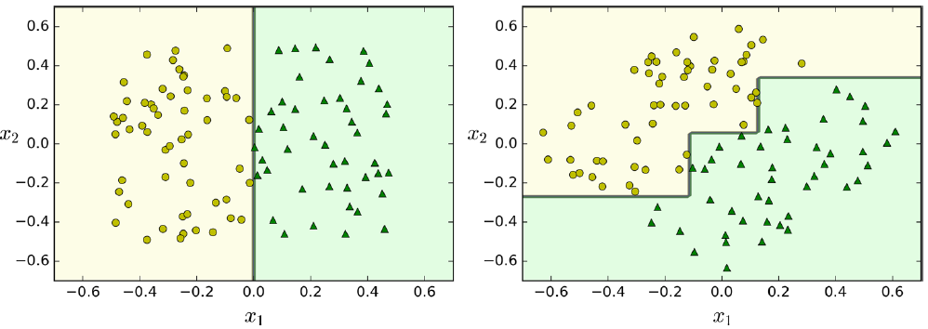
不稳定性
决策树很容易理解和解释，使用简单，功能全面并且十分强大。但是，它们确实也有一些限制。首先，你可能已经注意到，决策树青睐正交的决策边界（所有的分裂都与轴线垂直），这导致它们对训练集的旋转非常敏感。

Slide 26
不稳定性
更概括地说，决策树的主要问题是它们对训练数据中的小变化非常敏感。例如，如果你从鸢尾花数据集中移除花瓣最宽的Versicolor鸢尾花（花瓣长4.8厘米，宽1.8厘米），然后重新训练一个决策树，你可能得到如图6-8所示的模型。这跟之前图6-2的决策树看起来截然不同。
随机森林通过对许多树的预测进行平均，可以限制这种不稳定性。

Slide 27
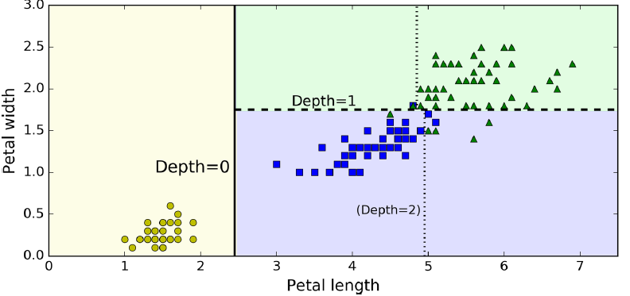
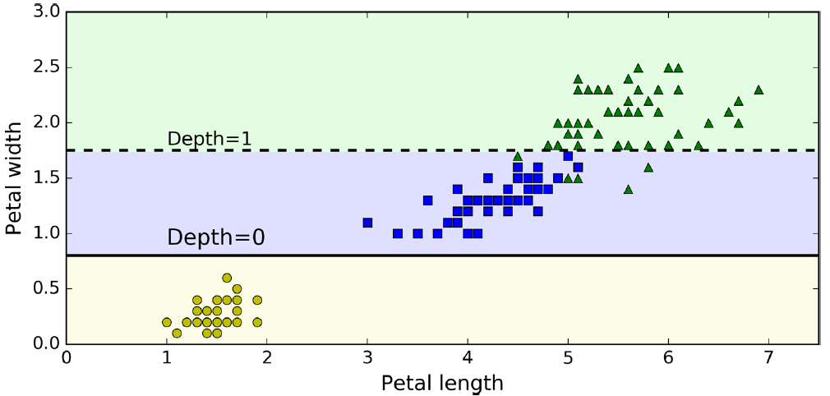
Instability

